Slide 1
Úvodní opakování
Odpověz na otázky, použij mapu:
Do kterého kraje patří okres Přerov?
Vyjmenuj okresy Olomouckého kraje.
S kterými okresy sousedí Okres Přerov?
Vyjmenuj alespoň 5 míst, která můžeš navštívit v Přerově?

Slide 2
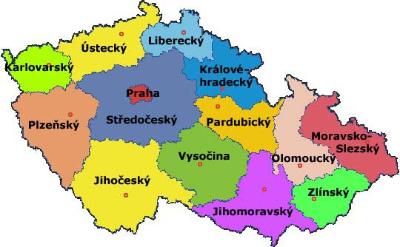
Práce v pracovním sešitě 9/1

Slide 3
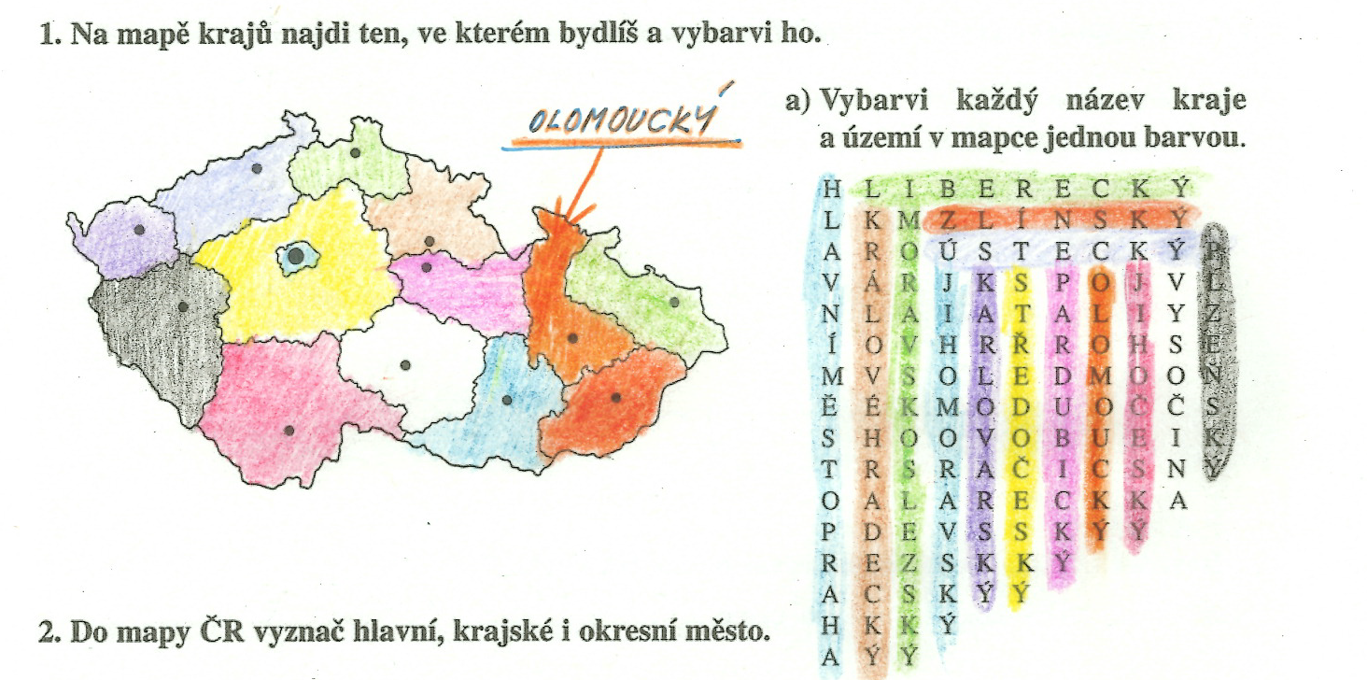
Řešení úloh v pracovním sešitě str. 9

Slide 4
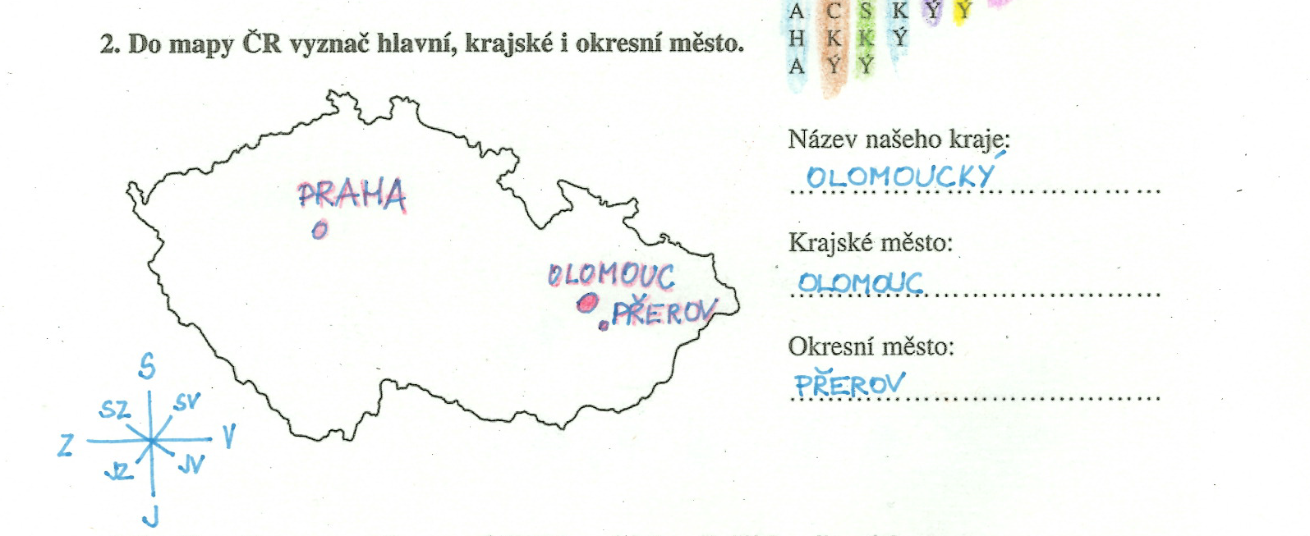

Slide 5
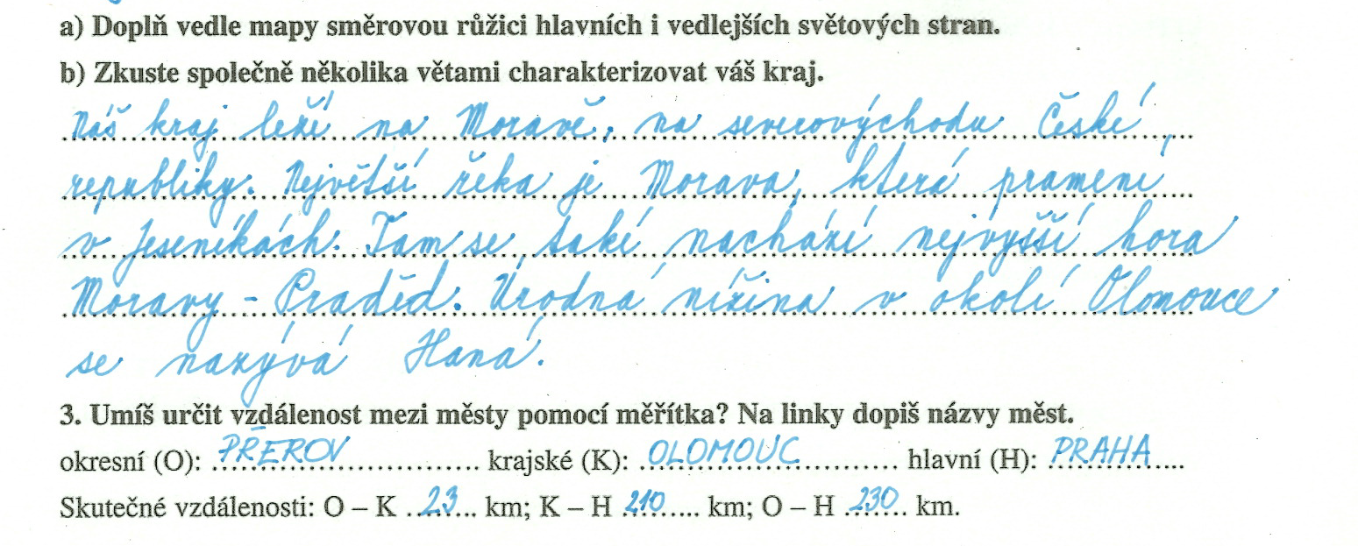

Slide 6
Zápis do sešitu vlastivědy 19. října
Region
je oblast, která má společné znaky. (např. region střední Morava – Haná)

Slide 7
Referáty
Během předvedení referátu si dávej pozor na to, abys:
ukázal(a) vybrané místo na mapě,
velmi jednoduše popsal(a) dané místo,
pověděl(a) ostatním svůj osobní zážitek z tohoto místa,
svůj referát odevzdal(a) na formátu A4, s obrázkem, podpisem
Známky z referátů budou zapsány do ŽK 24.10.

